Slide 1
HYÖDYNNÄ aivojasi tehokkaammin

Slide 2
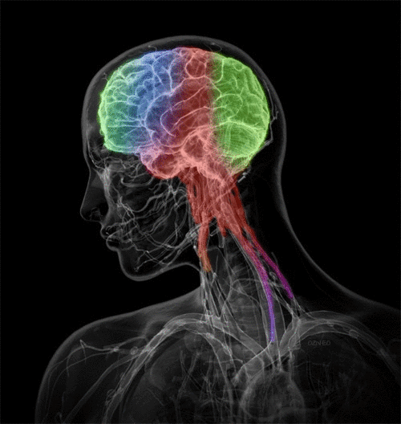
Kaikki elinaikana kerätty tieto, kokemus, muistot ja tunteet mahtuvat maitopurkilliseen harmaata ja valkeaa muovailuvahamaista ainetta.
Notes:
Nuoret elää hyvin erilaisessa maailmassa kuin me, vähän vanhemmat sukupolvet. Siinä maailmassa teknologia on erityisen suuressa roolissa, ja se muokkaa ja muuttaa nuorten aivoja monella tavalla. KAISERIN TUTKIMUS käyttömääristä. Tutkin itse juuris teknologian käytön vaikutuksia nuorten aivojen toimintaan, ja tuun puhumaan siitä tänään. Tuun puhumaan esimerkiksi multitaskaamisen ja pelaamisen vaikutuksista nuorten aivoihin, sekä muutaman sanan koulun digitalisaatiosta. Lopuksi puhun vielä vähän siitä, miten nuori ja myös nuoren vanhempi voi huoleshtia nuoren aivoterveydestä.

Slide 3
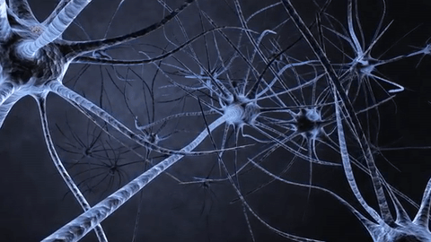
Aivoissa 100 miljardia her­mo­solua lähettävät sähköisiä hermoimpulsseja. Jokainen hermosolu voi ulottaa haaransa 10 000 eri koh­taan ja muodostaa yhteyksiä toisten hermosolujen kanssa.

Slide 4
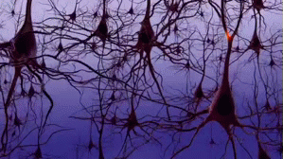
Tiedon painuessa muistiin syntyy uusia hermosolujen välisiä yhteyksiä. Samalla vanhoja yhteyksiä vahvistuu tai heikentyy. Näin muisti kutoutuu aivosolujen verkostoihin.

Slide 5
AIVOLOHKOT
Aivojen toimintaverkkoja, esimerkiksi pyöräilyyn tai lukemiseen omansa.
Aivojen teho perustuu aivolohkojen välisten yhteyksien voimakkuuteen

Slide 6
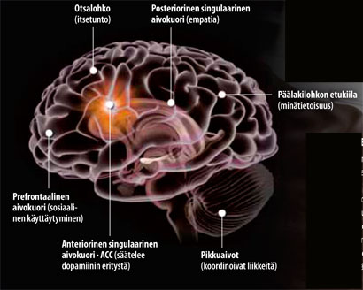

Slide 7
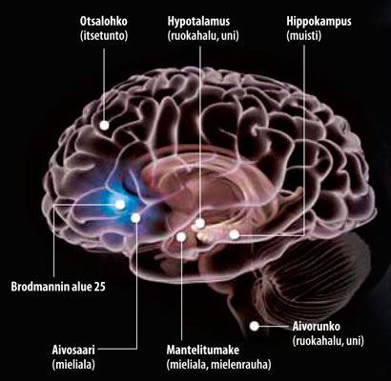

Slide 8
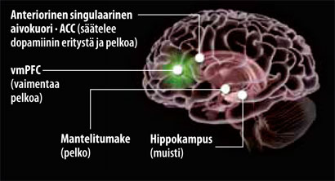

Slide 9
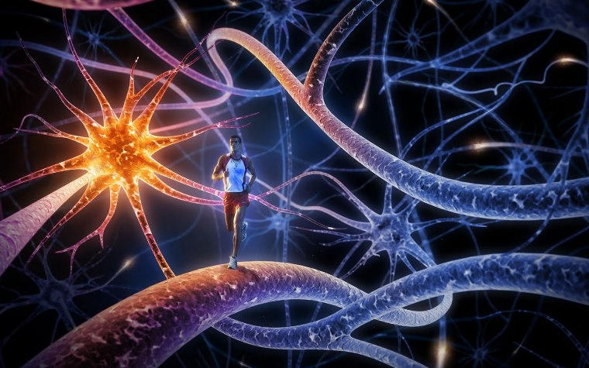
LIIKUNTA EDISTÄÄ AIVOTERVEYTTÄ
  ”Kuntoliikunta, kuten juoksu tai reipas kävely, vaikuttaa tuntuvasti aivojen toimintaan” ylilääkäri Anders Hansen
  vähentää stressiä
  parantaa muistia ja luovuutta
  hidastaa vanhenemista
  lisää älykkyyttä
Notes:
-liikuta itsessään kasvattaa stressihormonien määrää veressä mutta vain hetkellisesti. Pidemmällä aikavälillä on näytetty että HPA-akselin toiminta vähenee liikunnan myötä. Lisäksi vapauttavat endorfiinejä, ja liikunnan määär on yhdistetty paremppin stressin coping-mekaisnmeihin
-

Slide 10
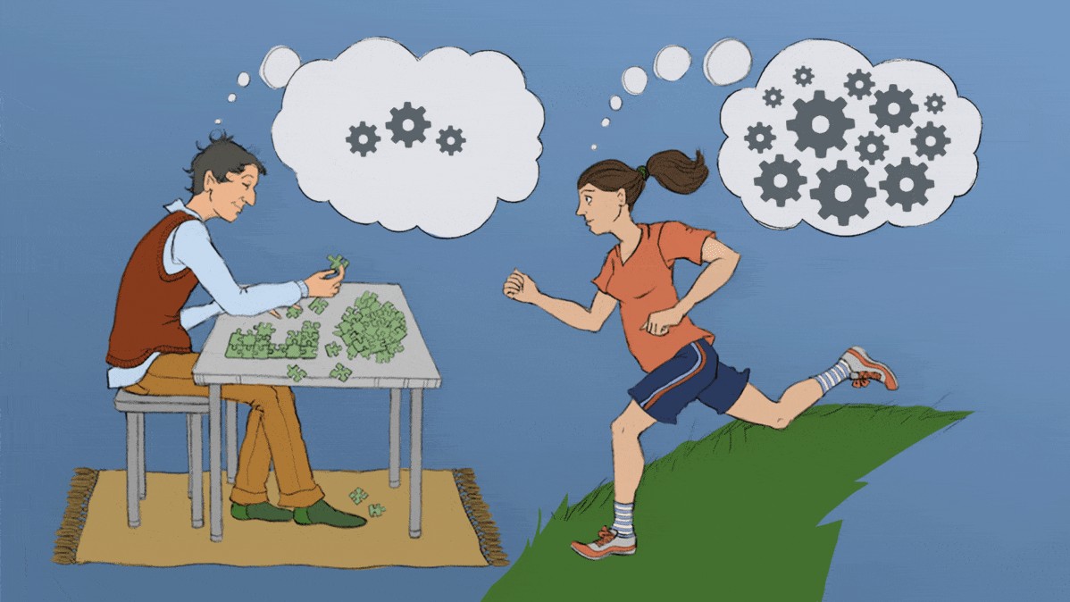
LIIKUNTA EDISTÄÄ AIVOTERVEYTTÄ

Slide 11
  Paljon liikkuvilla yhteydet eri aivolohkojen välillä vahvistuvat, minkä ansiosta aivot toimivat tehokkaammin.
  ”Parasta aivojen kannalta on harrastaa kuntoliikuntaa kolme kertaa viikossa 45 minuuttia kerrallaan.” Ylilääkäri Anders Hansen

Slide 12


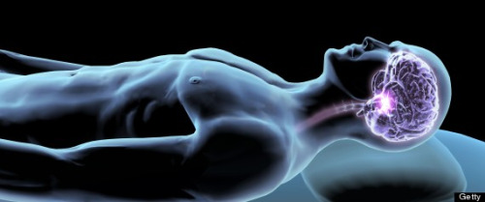
Uni on aivojen elinehto!
Notes:
Uni on tärkeää, erityisesti kun aivot ovat kehittyvässä vaiheessa. Mutta teknologian käyttö uhkaa nukertaa pois unesta... Nuorilla on myös tutkitusti viivästynyt unirytmi, eli aivotutkijan näkökulmasta on aikaiset aamuherätykset eivät tue optimaalisesti nuoren aivoterveyttä.

Slide 13
Jos ei nuku tarpeeksi
oppimisvaikeudet
tapaturmariski kasvaa
ärtymys
stressi
masennus

Slide 14
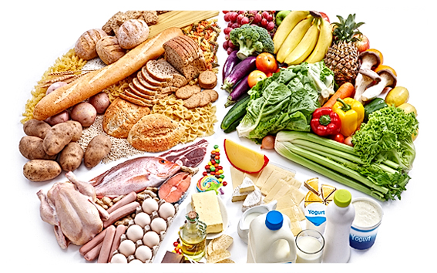
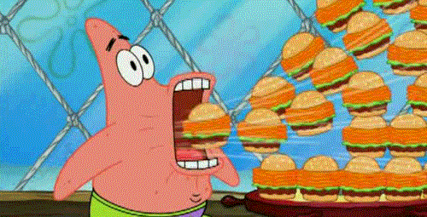
Syö aivosi virkeiksi!
Masentaako pimeys? Iskeekö väsymys iltapäivällä?
Oikeat ateriat oikeaan aikaan päivästä pitävät sinut valppaana ja hyväntuulisena
Aivojen kaikki rakennusaineet ovat peräisin ravinnosta
Terveellisellä ruokavaliolla voidaan ehkäistä aivotoimintojen heikentymistä

Slide 15
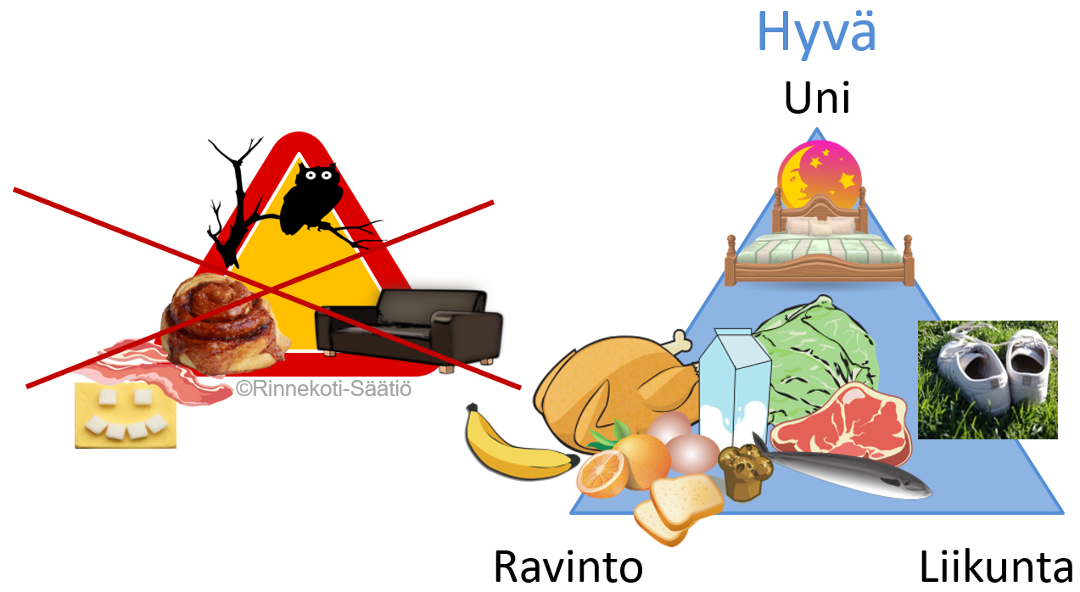

Slide 16
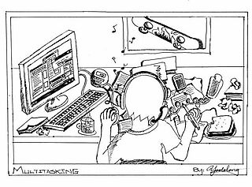
Multitaskaus
Saamme emotionaalista tyydytystä tehdessämme useaa asiaa samanaikaisesti, koska tunnemme itsemme myös tehokkaiksi.
Totuus: Yhtä asiaa kerralla työstävät saavat paljon enemmän aikaiseksi
Tehdessämme monta asiaa yhtä aikaa aivomme eivät pysty keskittymään hyvin mihinkään, vaan keskittyminen jakaantuu poukkoillen edes takaisin muutaman sekunnin välein.
Notes:
Mä olen väitöskirjassa tutkinut ilmiötä nimeltä media multitasking, ja sitä, miten se on yhteydesäs nuoretn keskittymiskykyyn.

Slide 17
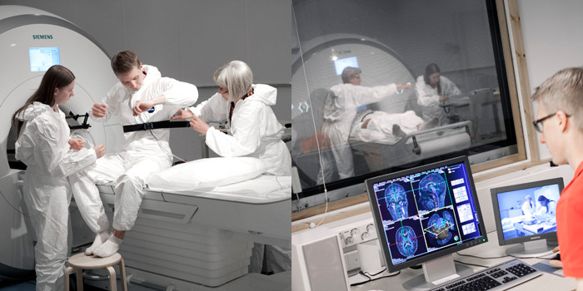
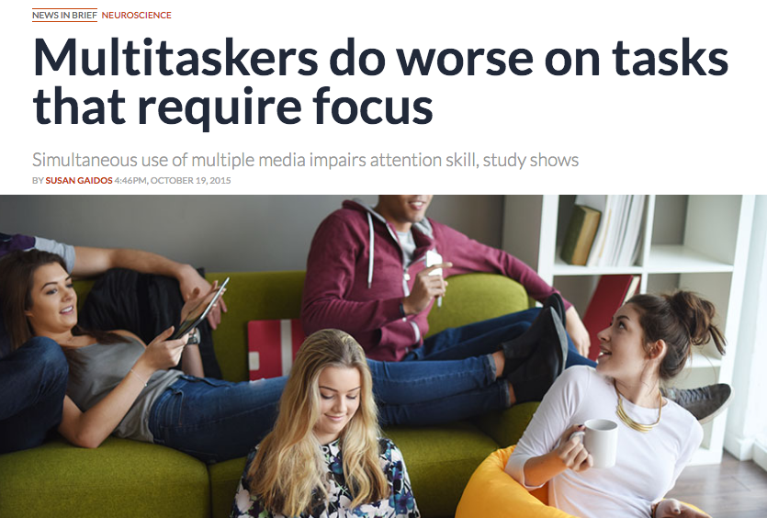
Notes:
Mä olen väitöskirjassa tutkinut ilmiötä nimeltä media multitasking, ja sitä, miten se on yhteydesäs nuoretn keskittymiskykyyn.

Slide 18
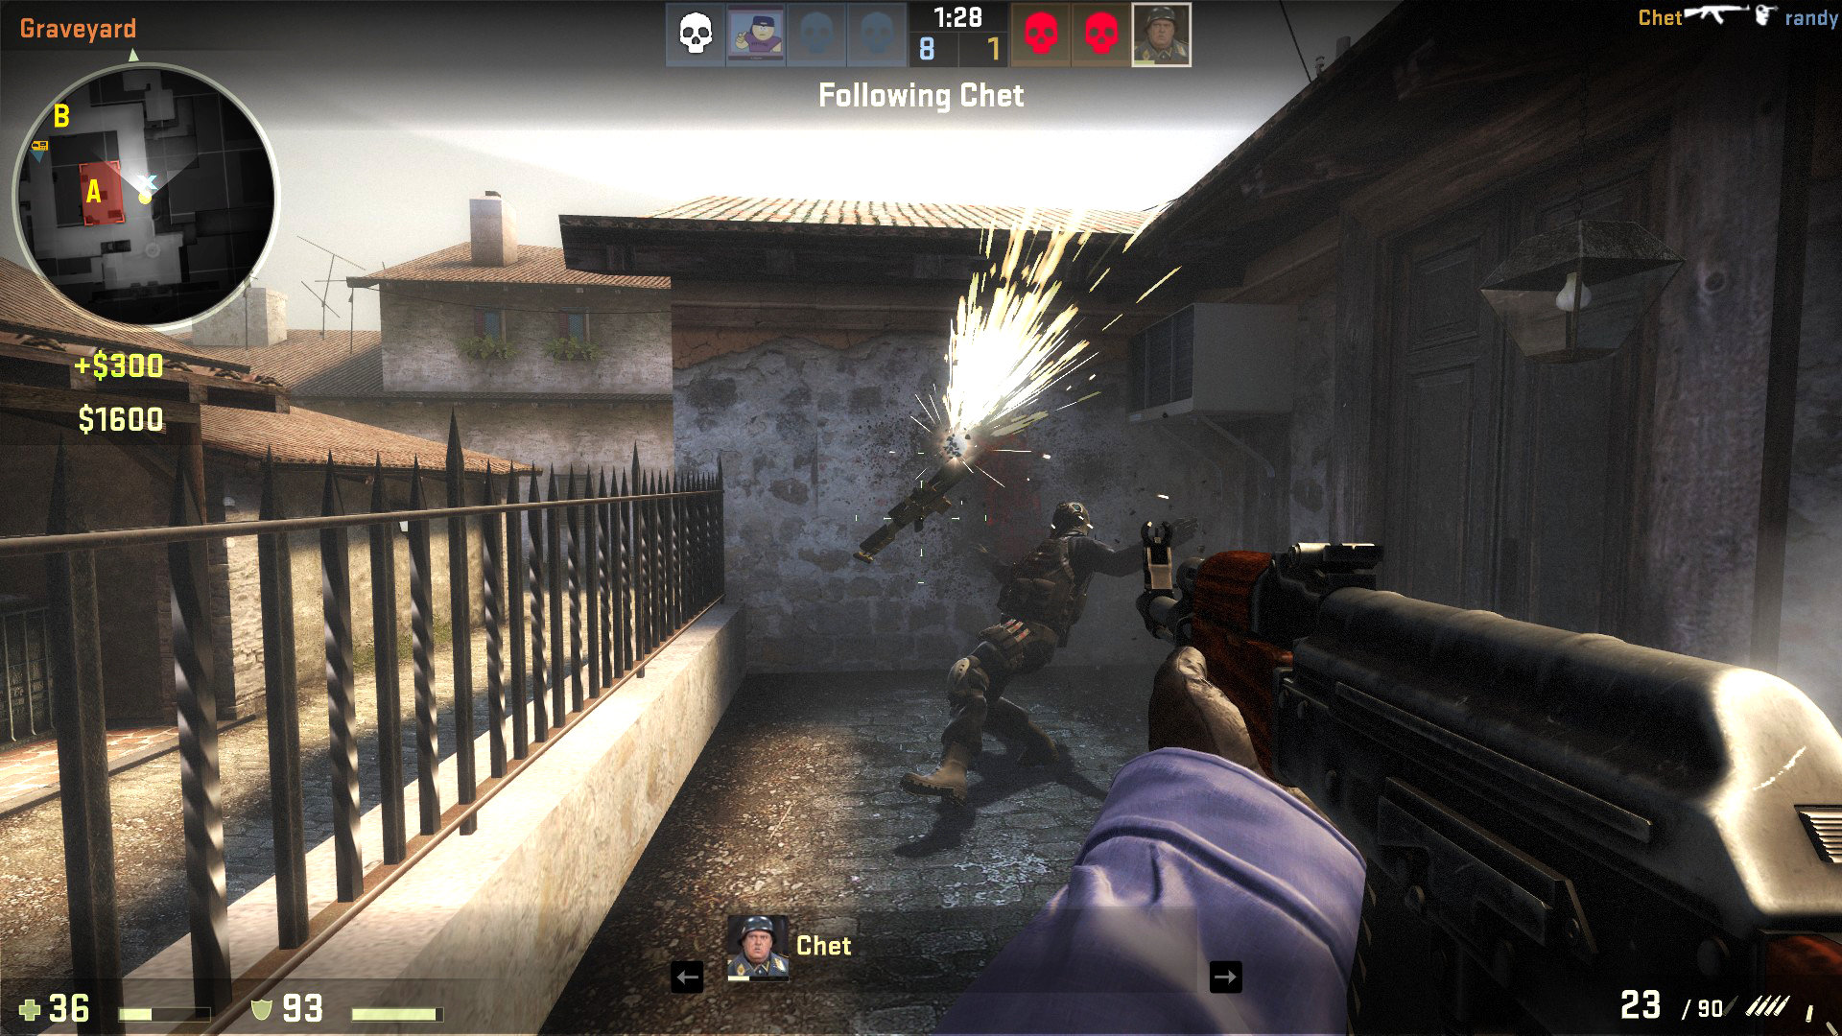
Notes:
Pelaaminen on toinen ilmiö jota meidän tutkimusryhmä on tutkinut. Pelaaminen tuntuu herättävän vanhemmissa aika paljon tunteita. Mutta mietitäänpä hetki pelejä puhtaasti aivojen näkökulmasta: ne on nopeatempoinen peli,joka vaatii monimutakista tiedonkäisttelyä, tavoitteellsiat toimintaa, strategian suunnittelua, yhteistyötä jne. Kuulostaa aika ideaalilta aivotreeniltä!

Slide 19

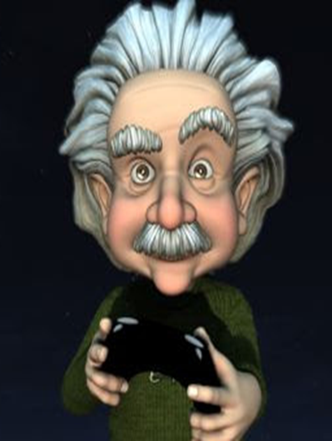
MUTTA:
Pelaaminen
-> nopeampi reaktiokyky
-> parempi havaitsemiskyky
jne.

Slide 20
OPEN aivoterveysvinkit

Slide 21
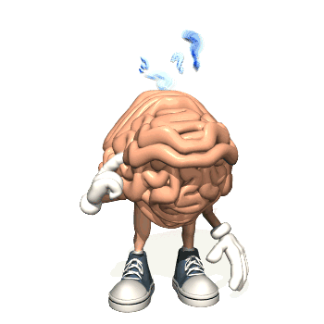

Slide 22
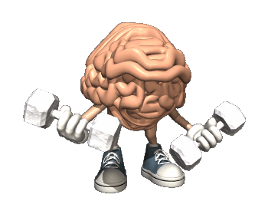
Treenaa!

Slide 23
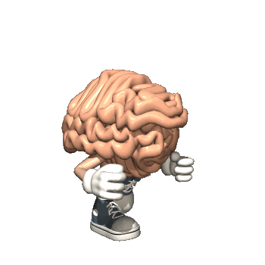
Hikoile!

Slide 24
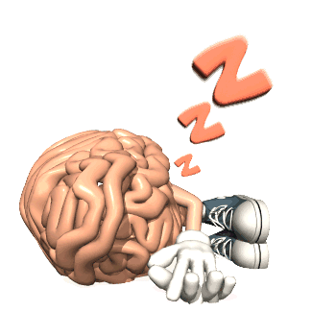
NUKU!

Slide 25

RELaa!

Slide 26
KIITOKSIA
TARKKAAVAISUUDESTANNE!

Slide 27


